Slide 1
Муниципальное бюджетное общеобразовательное учреждение Судайская средняя общеобразовательная школа имени Н.Ф. Гусева Чухломского муниципального района Костромской области Исследовательская работа «Святые земли Костромской» Преподобный Кирилл Белозерский Работу выполнила ученица 7 класса Русова Анна Руководитель О. Н. Сорокина 2012 год

Slide 2
Цель:
узнать больше об истории православной культуры Костромского края, в частности о преподобном Кирилле Белозерском

Slide 3
Задачи:
Обучающие: изучить литературу по теме «Святые земли Костромской»;
понять степень воздействия на людей жития святых. Учиться вести наблюдения, сравнивать, делать выводы, оформлять результаты, учиться приемам и методам исследовательской работы.
Развивающие: развивать познавательные интересы и кругозор в области православия.
Воспитывающие: учиться чувству ответственности за судьбу родного края, села, своей страны, прививать духовно-нравственную культуру поведения в окружающем мире своим одноклассникам и односельчанам. Заинтересовать одноклассников изучением истории и культуры родного края.

Slide 4
Кирилло-Белозерский мужской монастырь Россия, 161100, Вологодская область, г. Кириллов

Slide 5
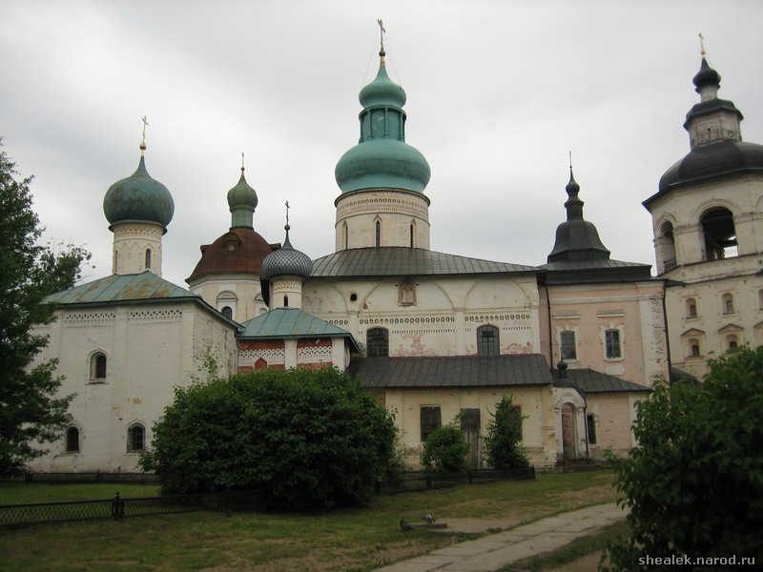

Slide 6
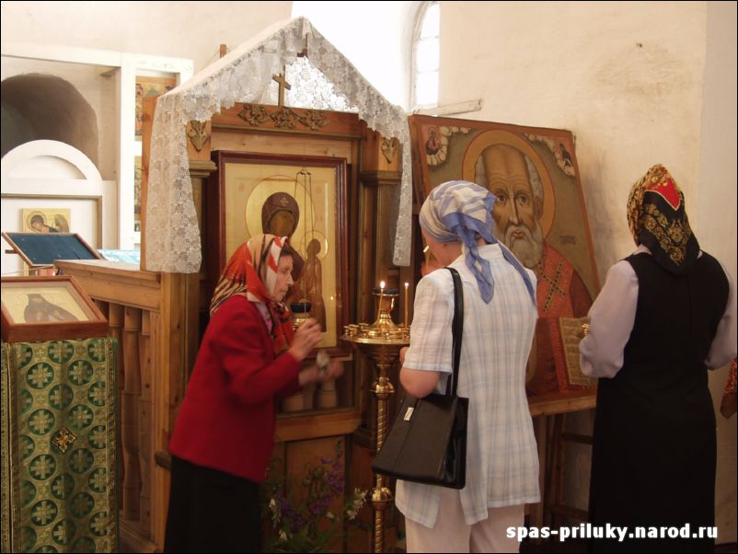
В храме преподобного Кирилла Белозерского.

Slide 7
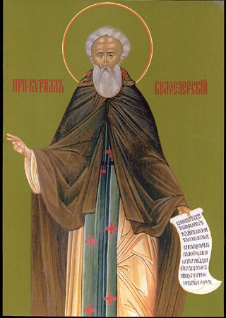
Кирилл Белоезерский

Slide 8
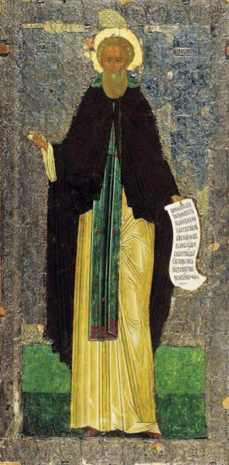
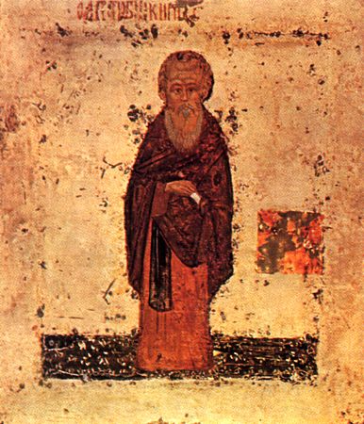
Преподобный Кирилл Белозерский

Slide 9
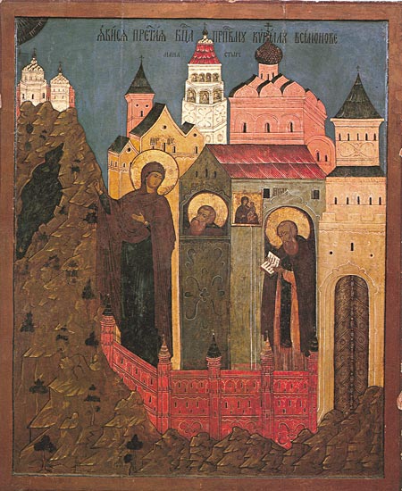
Явление Богоматери преподобному Кириллу Белозерскому в Симоновой обители

Slide 10
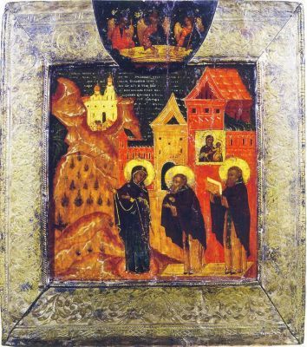
Явление Божией Матери преподобному Кириллу Белозерскому XIX век.

Slide 11
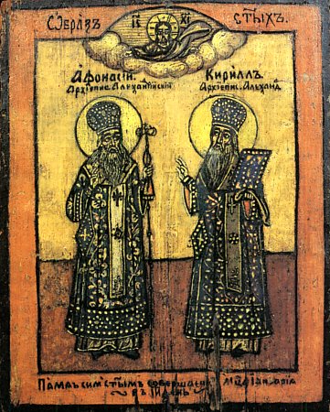
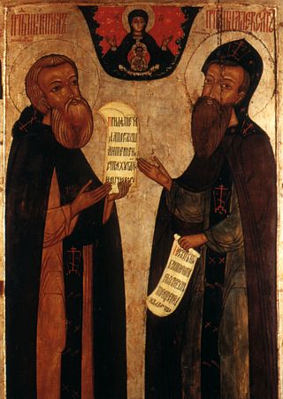
Святители Кирилл и Афанасий, патриархи Александрийские

Slide 12
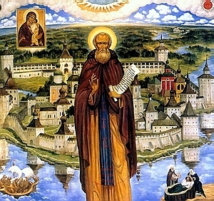
Помощь душам усопших по молитвам преподобного Кирилла Белозерского.

Slide 13
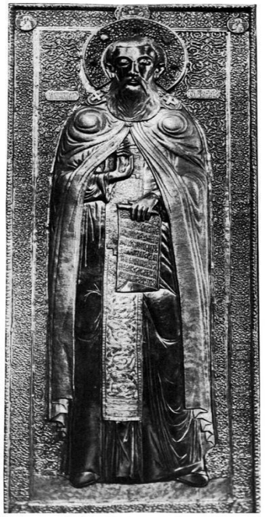
Кирилл Белозерский. Верхняя часть раки святого.

Slide 14
Заключение
Жития святых были любимым чтением на Руси. Сотни лет грамотная Русь всех сословий набожно читала их. Неграмотная- служила жития святых, находя в них неисчерпаемый источник нравственного назидания и церковно-исторического познания. Выполняя исследовательскую работу, я узнала много нового и интересного, что способствовало моему духовно-нравственному и культурному развитию, расширению моего кругозора.

Slide 15
Использованные материалы:
1. Церковный календарь на сайте ЖМП
2. 1000 лет русской святости
«Русские святые « Жития собрала монахиня Таисия
Санкт-Петербург издательство «АЗБУКА» 2001
3. Из воспоминаний Масловой Людмилы Васильевны, жителя с. Судай.

Slide 16
Преподобный отче Кирилле, моли Бога о нас!
Спасибо за внимание!

